Slide 1
教学系列培训之 ——教案写作
主讲人：林欲晓

Slide 2



一、新教案实施的背景
多媒体技术的应用
行动导向教学的实施
新科技发展的要求

Slide 3



二、新教案的要求
三维目标要明确
课程内容通过PPT展现
设计教师活动和学生活动

Slide 4
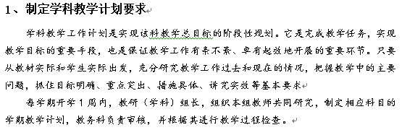

Slide 5
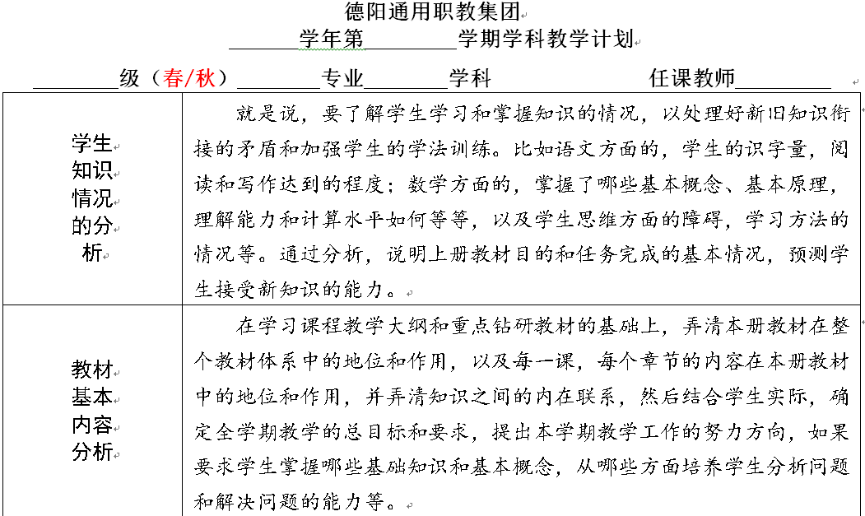

Slide 6
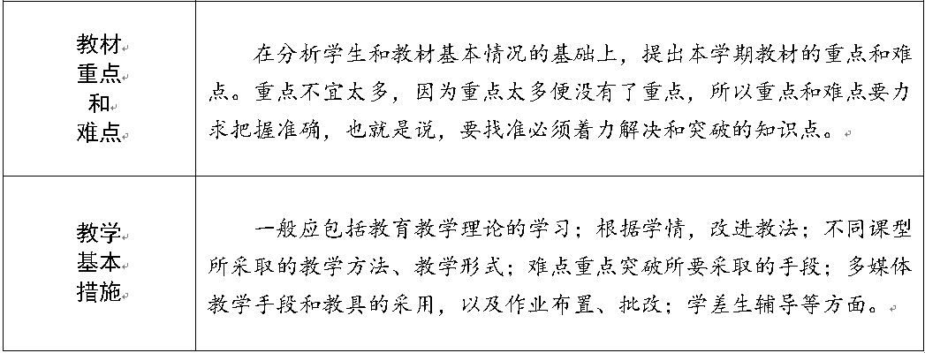

Slide 7
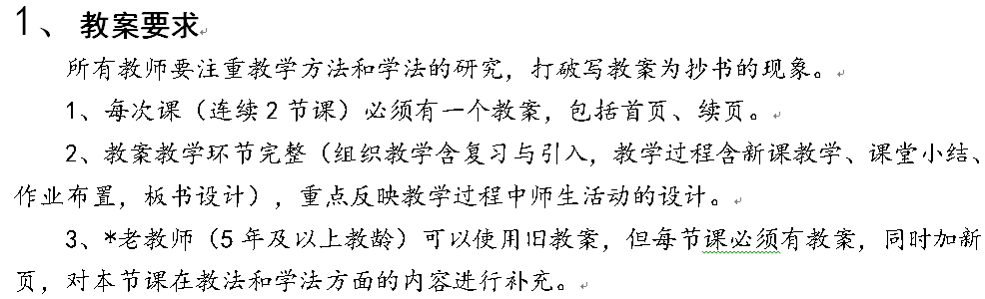

Slide 8
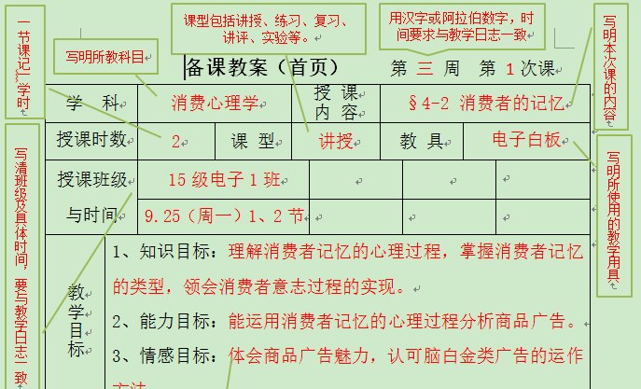
三、新教案的样本

Slide 9
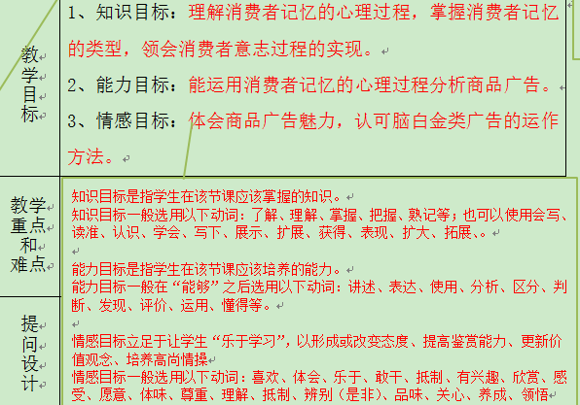
三、新教案的样本

Slide 10
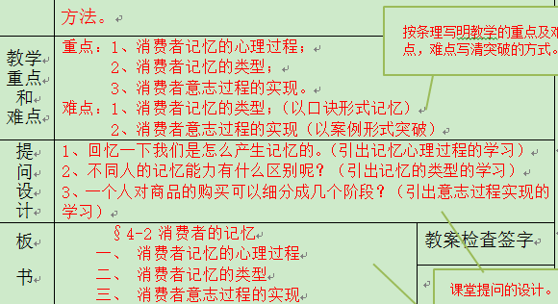
三、新教案的样本

Slide 11
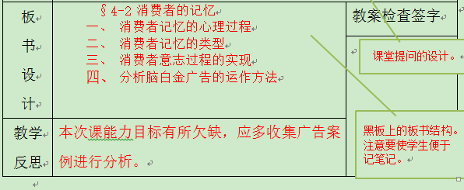
三、新教案的样本

Slide 12
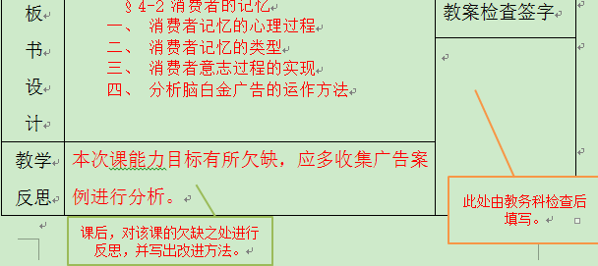
三、新教案的样本

Slide 13
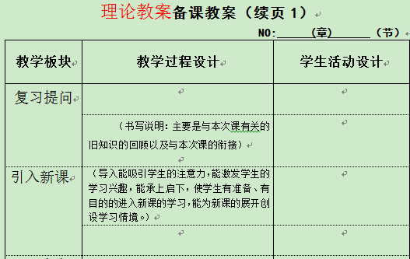
三、新教案的样本

Slide 14
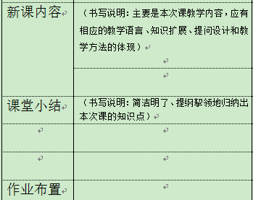
三、新教案的样本

Slide 15
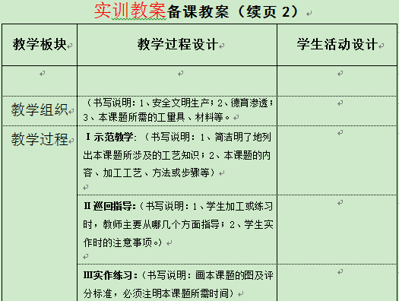
三、新教案的样本

Slide 16
三、新教案的样本

Slide 17
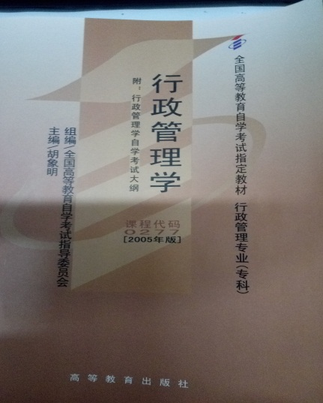
四、新教案的实施案例
课程名称：《行政管理学》
课程内容：
弱势政府时期的行政职能
强势政府时期的行政职能
有限政府时期政府的行政职能
课程教授方法
以有限政府时期的行政职能为突破口
引领学生探索弱势、强势政府时期的行政职能
引领学生探究行政职能变化的原因

Slide 18
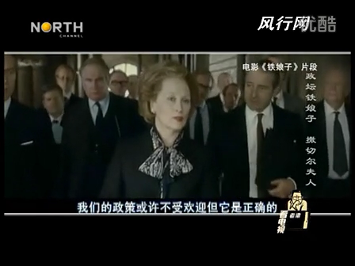
四、新教案的实施案例
教学活动：
播放撒切尔夫人的生平视频
提问撒切尔夫人为什么有争议？
情景代入：
你是撒切尔夫人你会如何做？
思索背景：
撒切尔夫人之前的政府是怎么做的？
他们为什么会这么做？

Slide 19
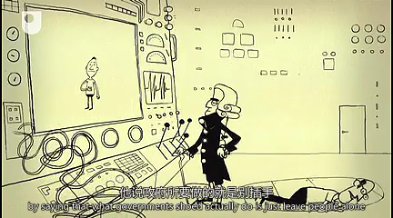
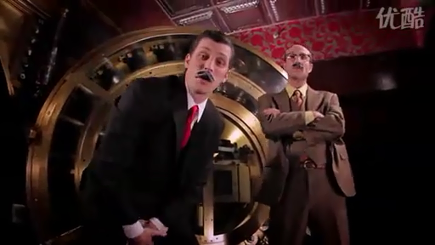
四、新教案的实施案例
教学活动：
播放亚当斯密的视频-看不见的手
提问亚当斯密所认识的行政管理？
播放凯恩斯和哈耶克的视频
提问凯恩斯和哈耶克所认识的行政管理？
引导学生总结：
行政管理肯定是由一定的思想引领的。
这些思想的代表人物是哪些？

Slide 20
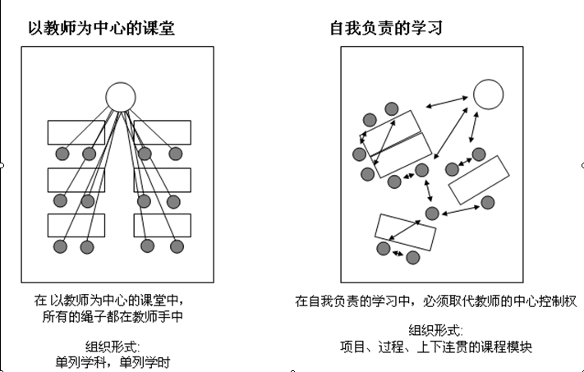
五、课程设计的方法
课堂组织方式
行动导向教学法的特点——重视能力的培养
在学习中结合各种具体教学方法的使用，培养学生自主学习和学会学习的能力。

Slide 21
五、课程设计的方法
卡片问询
引导文法
网络教学
任务设计
项目教学
行动导向教学方法
案例引导
角色扮演
游戏教学
视频观摩
头脑风暴
纸上演练
旋转木马
建立逻辑关系法
……

Slide 22

六、他山之石
龙山高中升学率只有2%，从来没有学生能考上东京大学（类似中国的清华北大）。三流律师樱木建二热血澎湃地以教师的身份，开办了考东大的特训班，特训班的六名学生在樱木老师新奇、刺激的教学方法中，在短短几个月时间里，成绩突飞猛进，更朝着原本遥不可及的目标东京大学不懈努力 。

